Slide 1
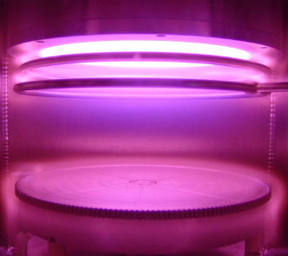
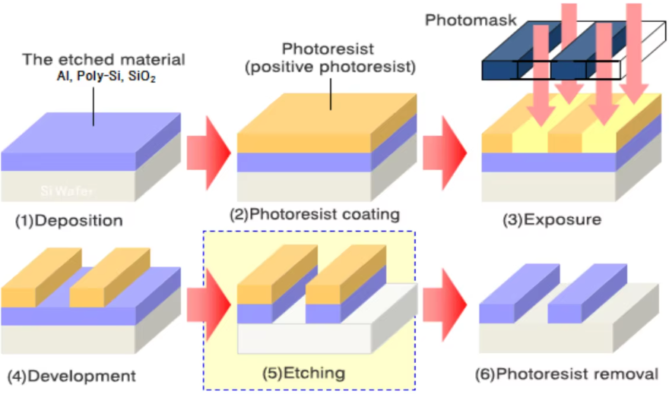
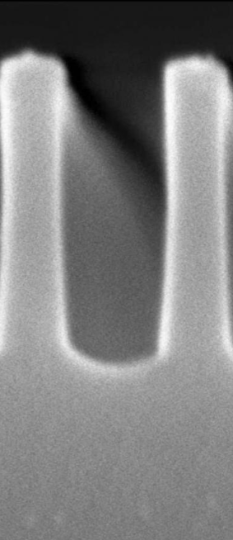
电磁场原理
任课教师：熊 青（教授）
邮箱：qingxiong@cqu.edu.cn
研究方向：气体放电及应用
10nm
半导体CCP刻蚀源
半导体光刻及刻蚀

